Slide 1
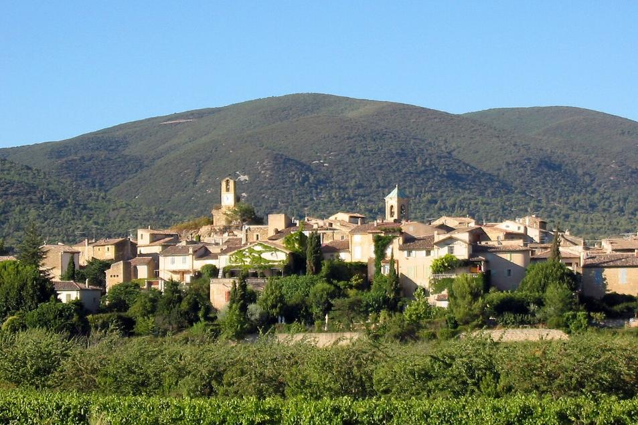
Lourmarin est une commune française située dans le département de Vaucluse, en région Provence-Alpes-Côte d'Azur.
La commune est labellisée parmi Les Plus Beaux Villages de France.
Ses habitants sont appelés les Lourmarinois.

Slide 2
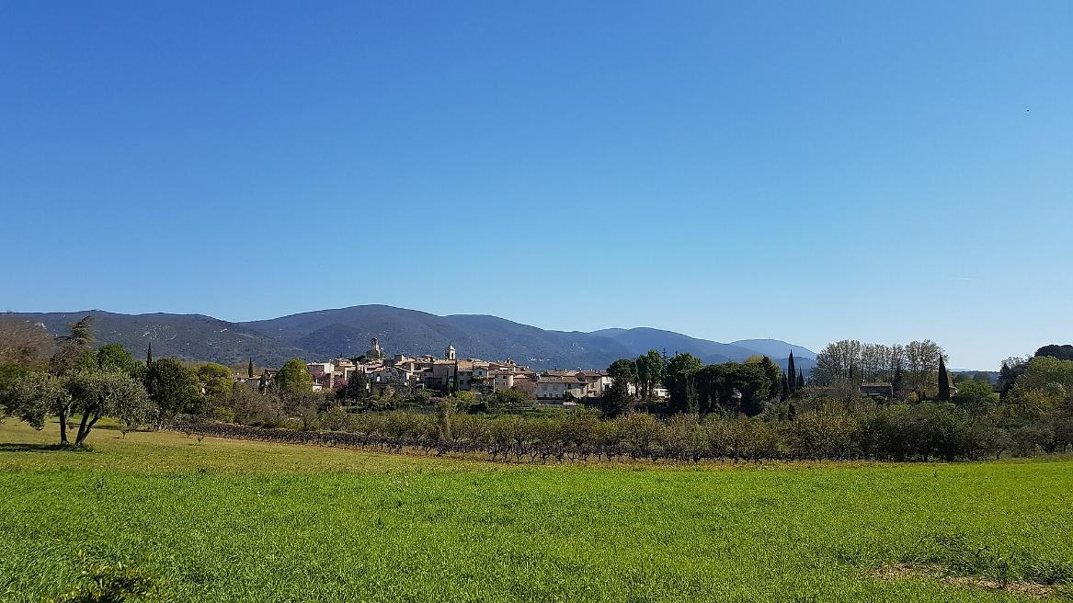
Vue du village au cœur du Luberon.

Slide 3
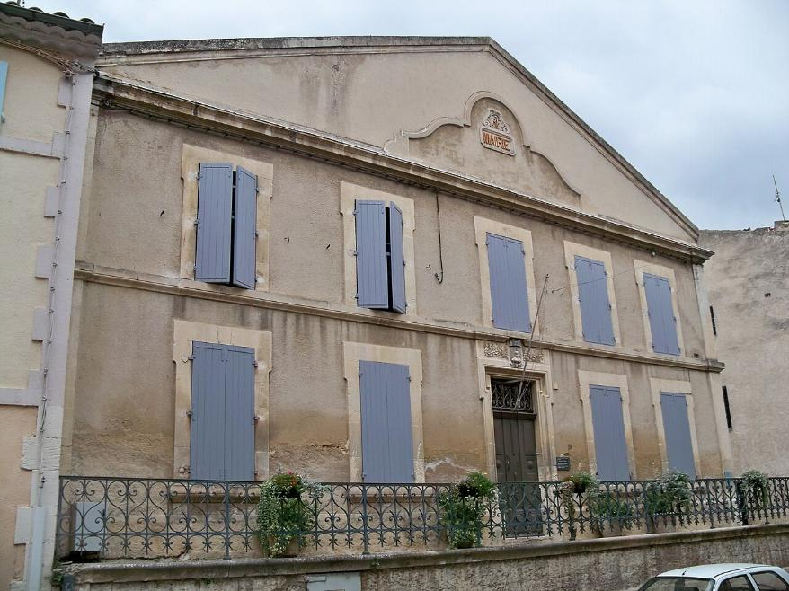
Mairie de Lourmarin.

Slide 4
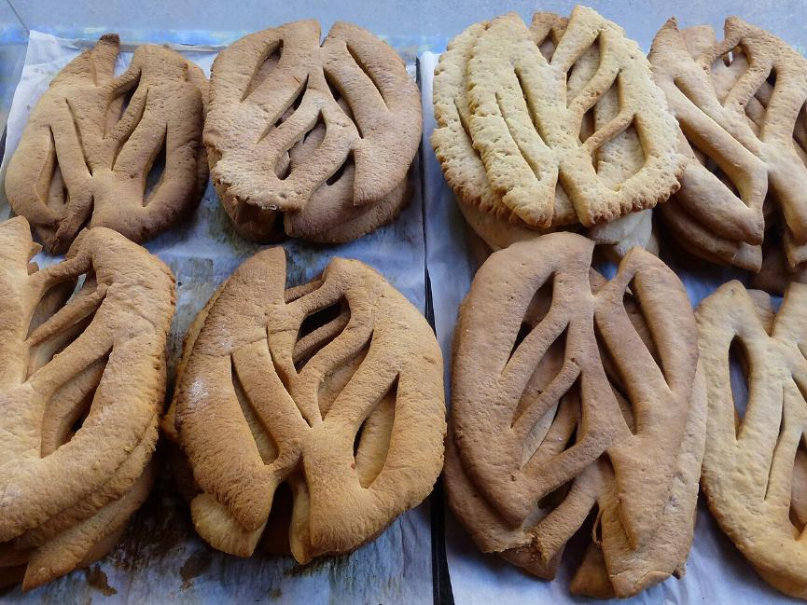
Gibassiés de Lourmarin.

Slide 5
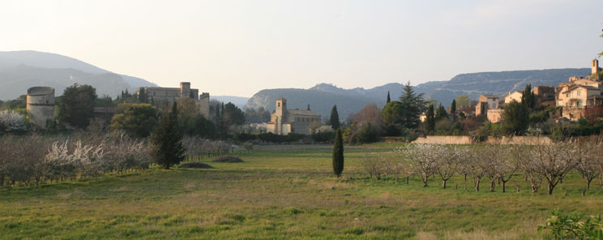
Vu par le sud, le moulin, le château, les églises et le vieux village avec en fond, petit et grand Luberon séparés par la combe de Lourmarin.

Slide 6
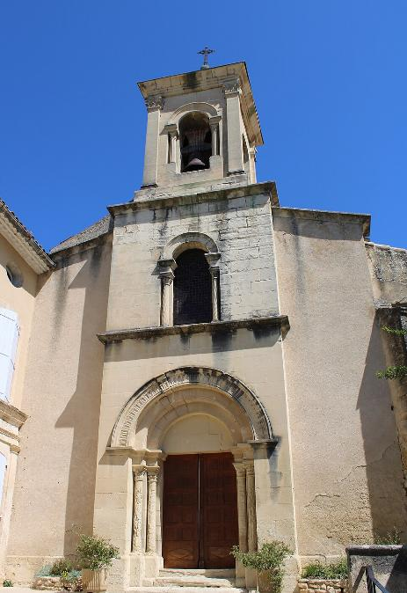
Façade de l'église Saint-Trophime.

Slide 7
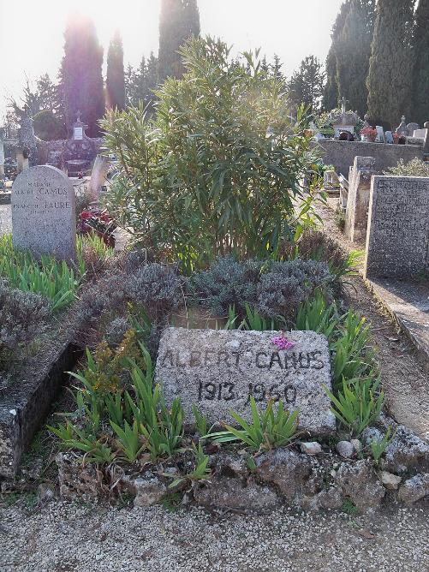
Pierre tombale d'Albert Camus.

Slide 8
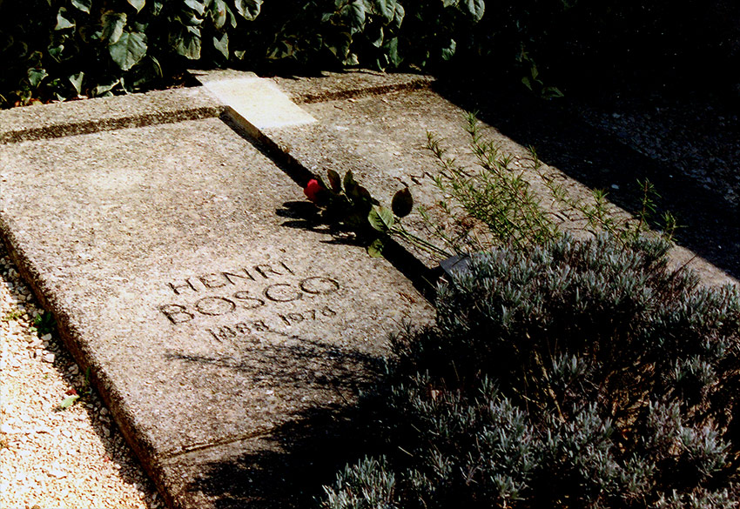
Tombe d'Henri Bosco.

Slide 9
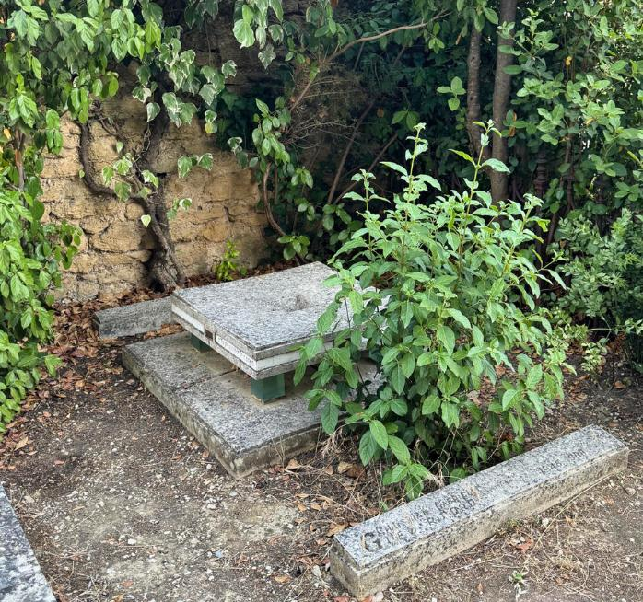
Tombe de Christian Gabrie/le Guez Ricord.

Slide 10
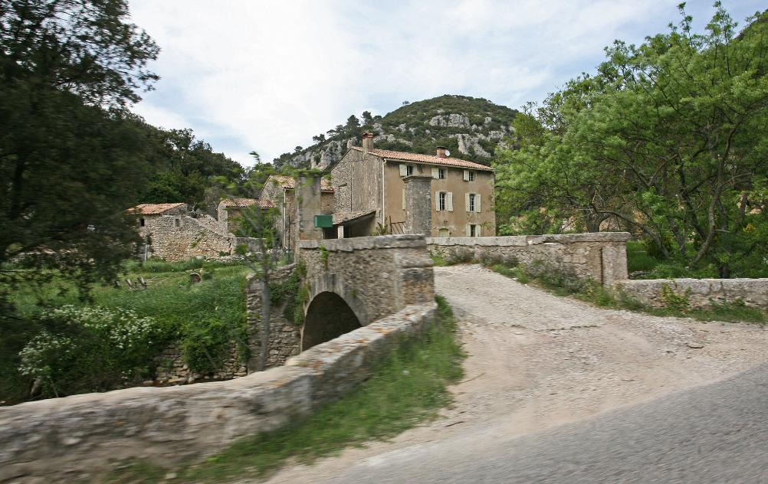
Maison au coeur de la combe de Lourmarin, Vaucluse, France

Slide 11
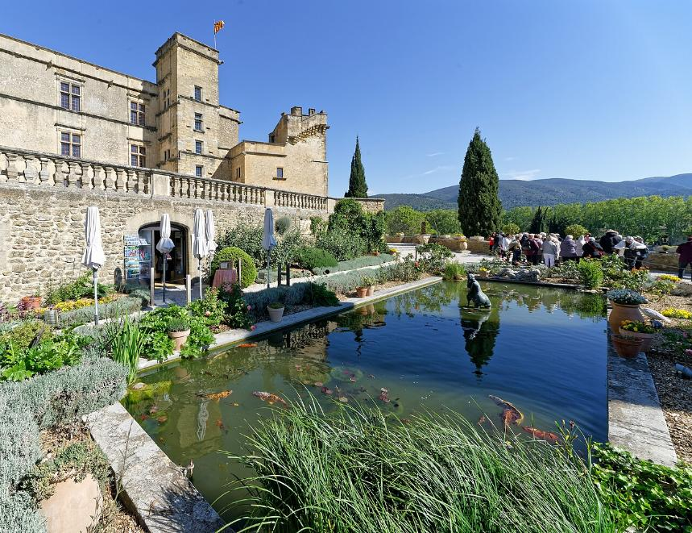
Château de Lourmarin

Slide 12
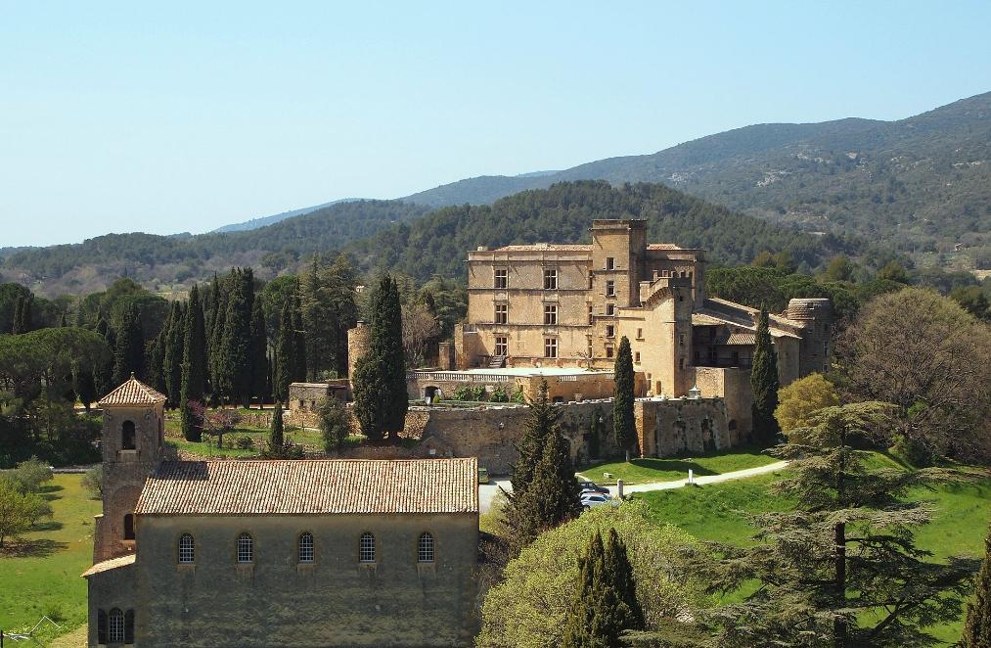
Château Lourmarin, siège de la Fondation de Lourmarin Laurent-Vibert

Slide 13
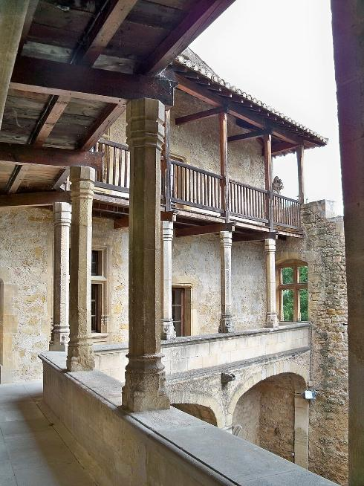
Loggia du château.

Slide 14
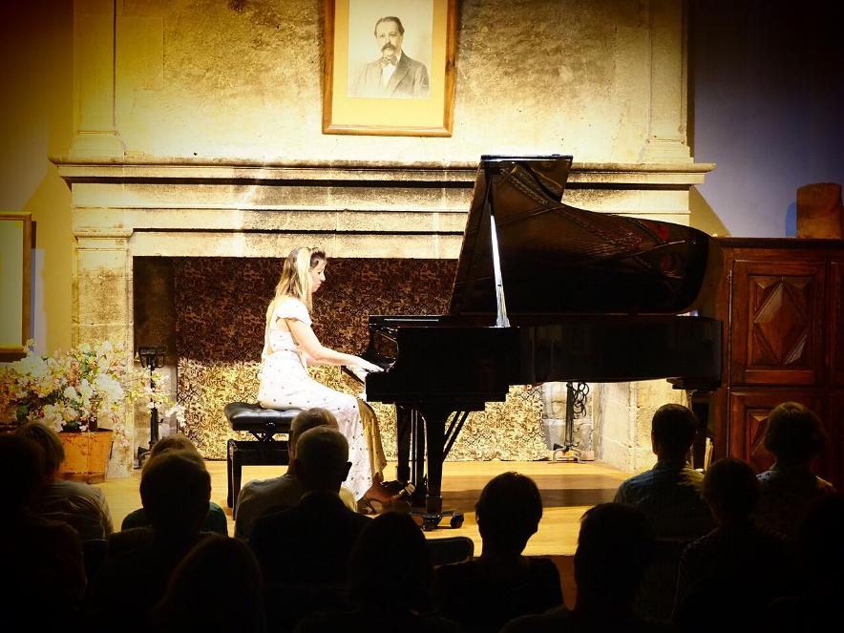
Concert - Célia Oneto Bensaid.

Slide 15
Château Lourmarin, siège de la Fondation de Lourmarin Laurent-Vibert

Slide 16
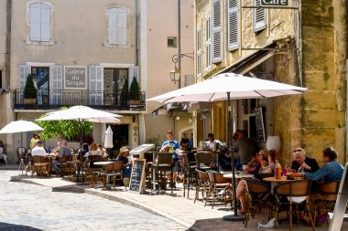

Slide 17
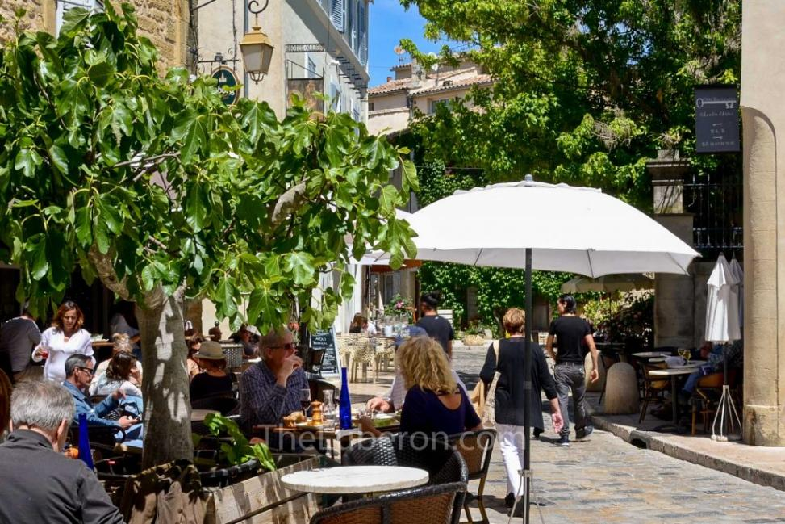

Slide 18


Slide 19
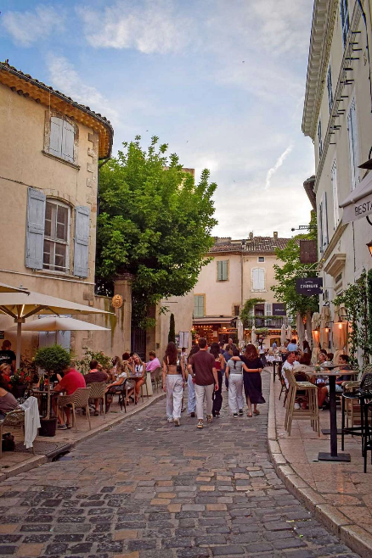

Slide 20
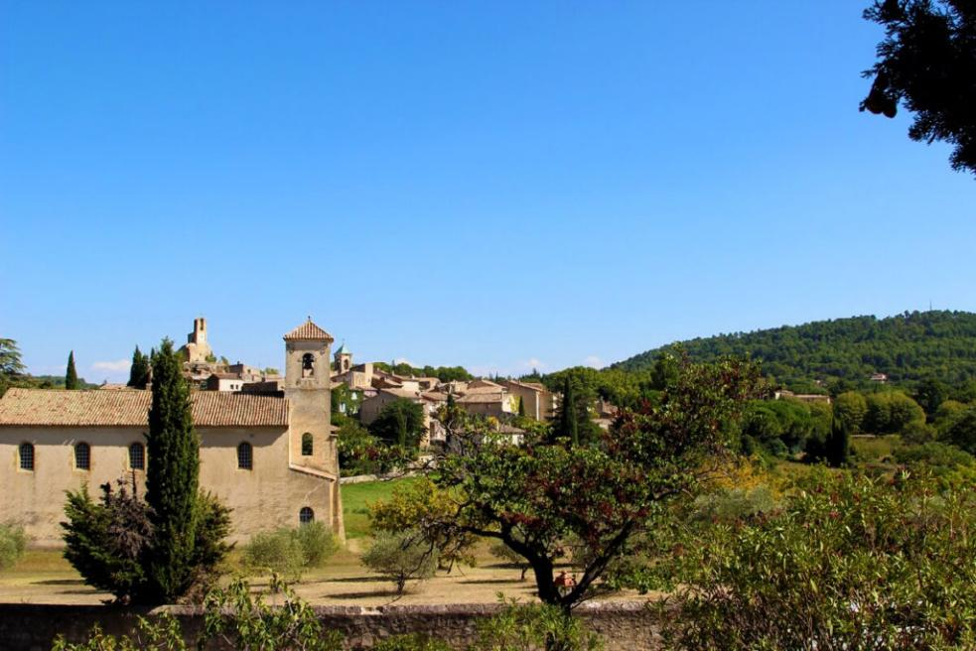

Slide 21
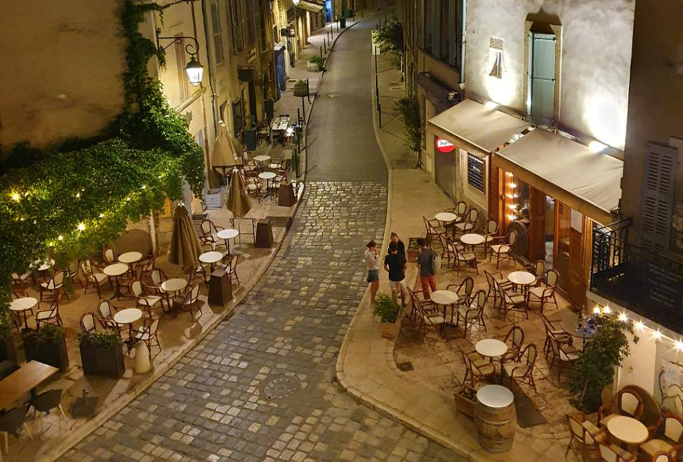

Slide 22
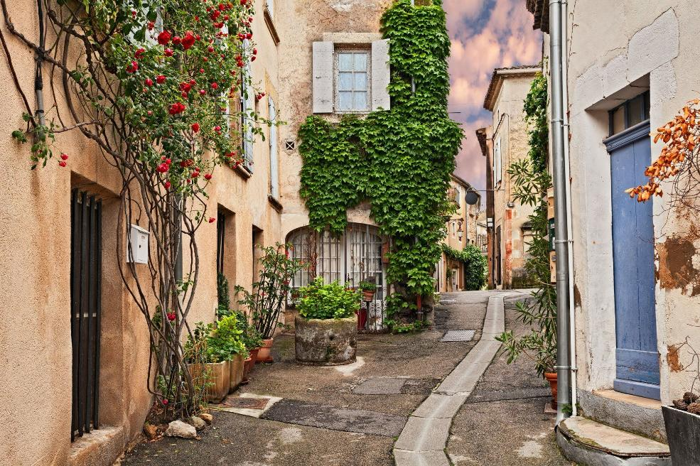

Slide 23
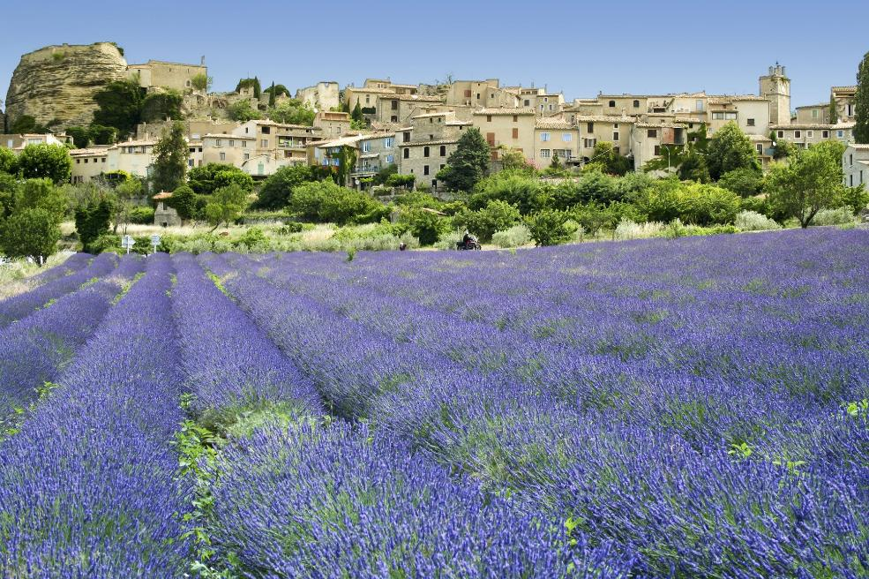

Slide 24
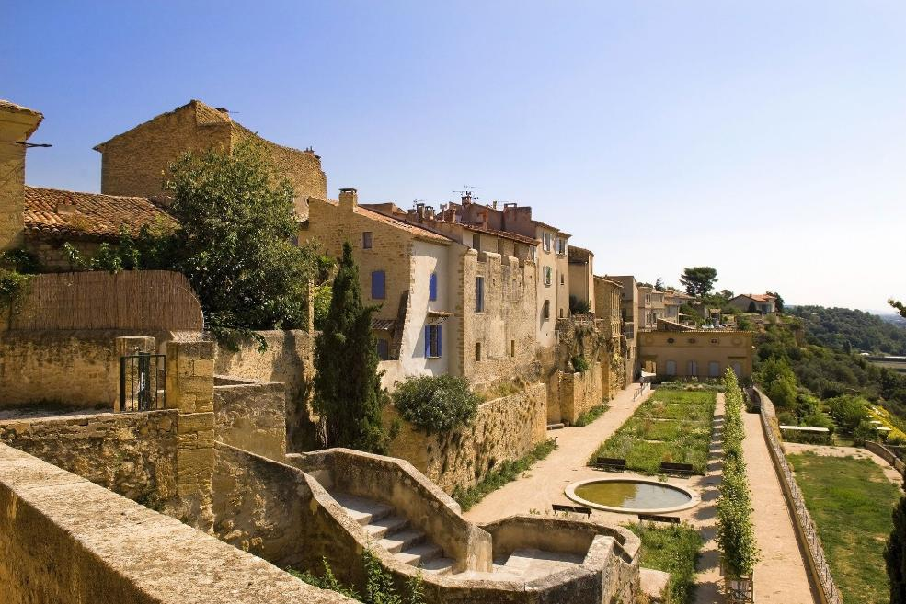

Slide 25
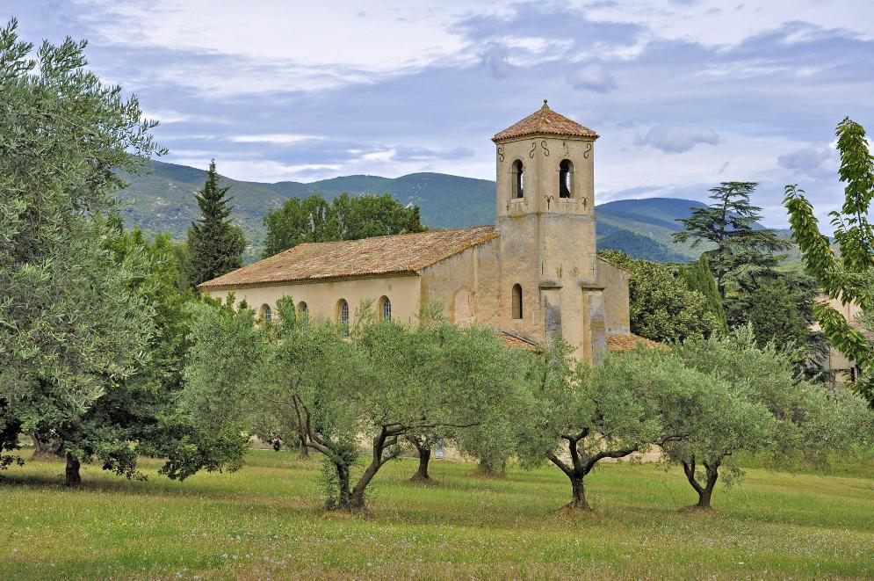

Slide 26
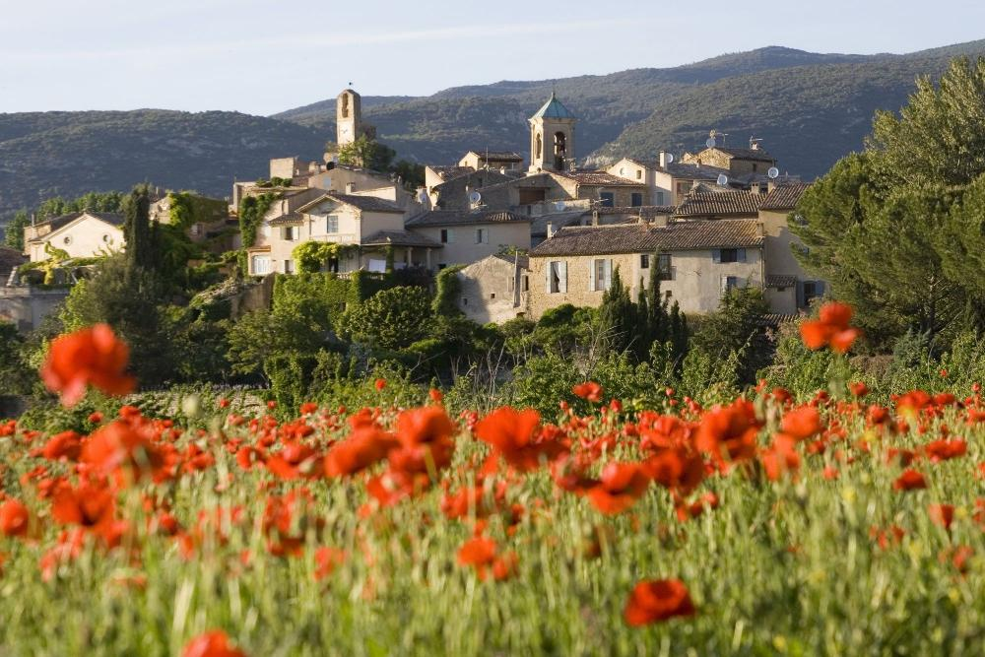

Slide 27
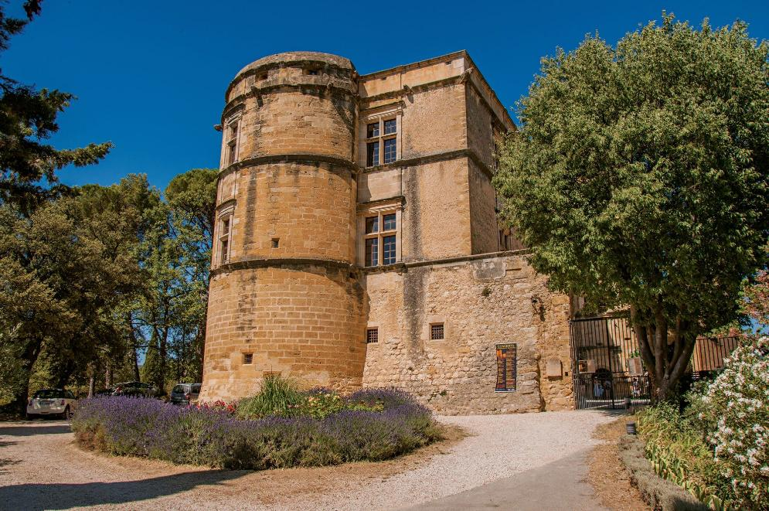

Slide 28
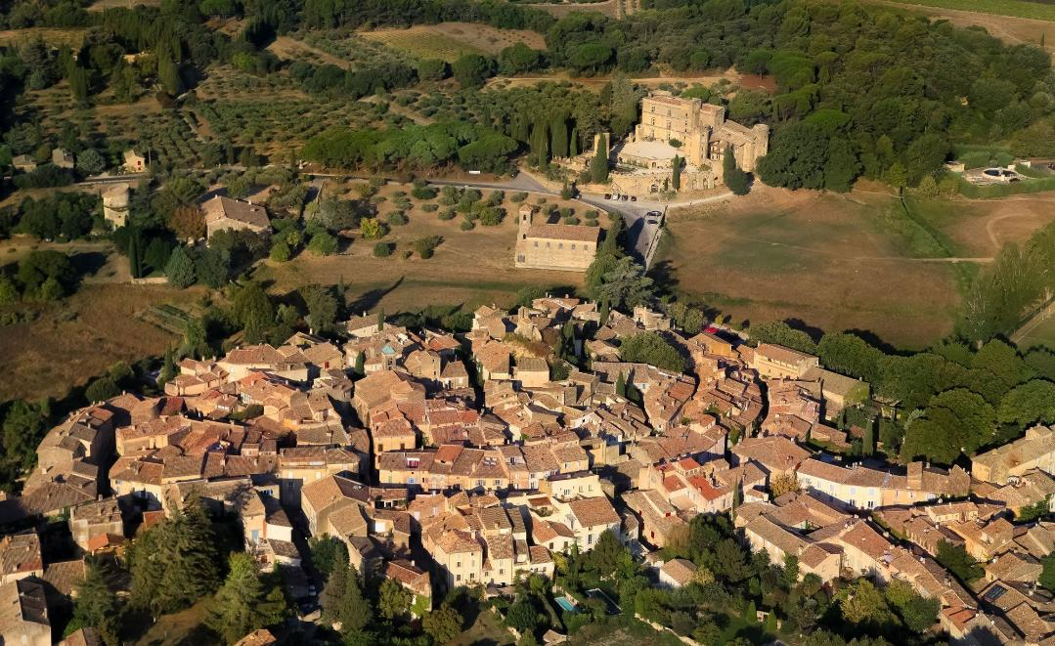

Slide 30
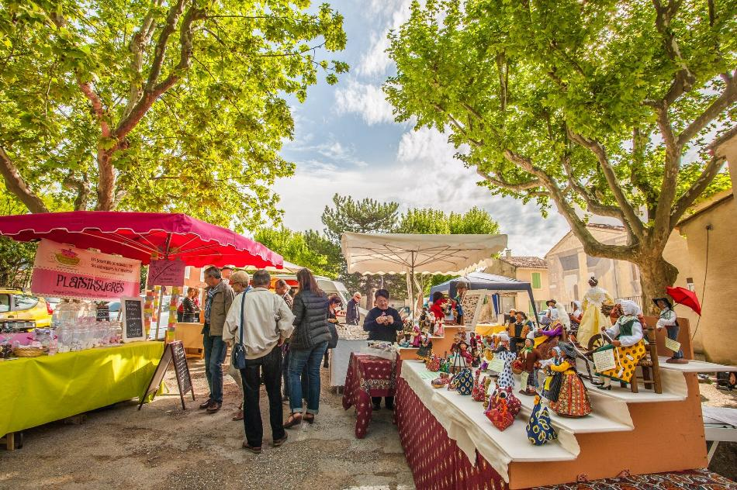
Le Marché

Slide 31
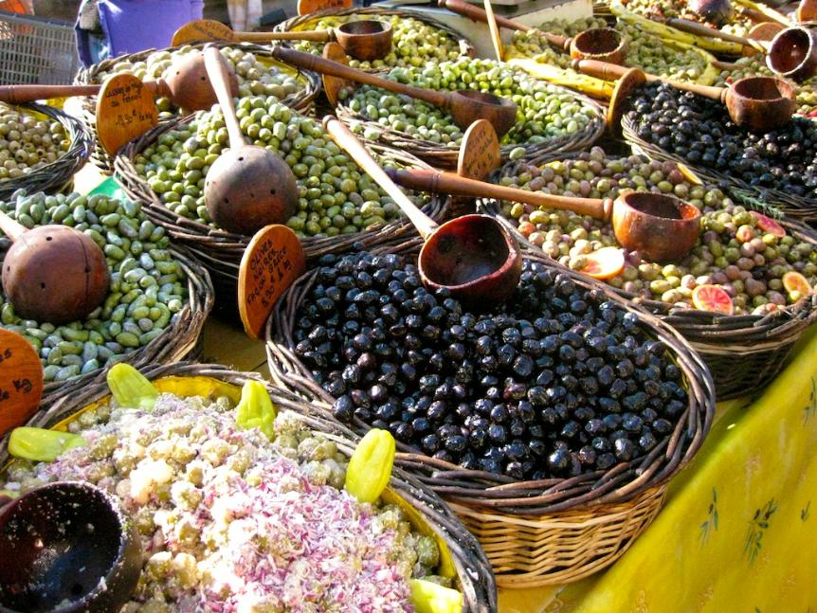
Lorient Vous A Présenté Le Lourmarin Vaucluse
Les Images Et Le Son Du Net
Daniel

